Slide 1
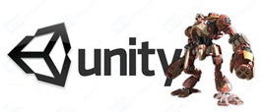
bal
bal
Lights & Mirrors
2014计算机 姜峻岩 14307130166
Notes:
原创想法的物理解谜类游戏

Slide 2
你是一个人(或者球)。
你被困在一个地图里，要找到出口。
出口的路被门挡住了。
只有开启感光开关，门才能被打开。
地上有一些装着镜子的大箱子。可以被你推或拉动。镜子能反射光。还有一些东西在发射光。
故事就这样开始了。
Notes:
抽象解谜类游戏

Slide 3
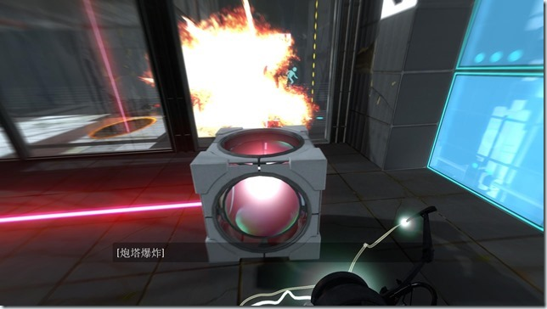
Inspired Game
Portal 2

Slide 4
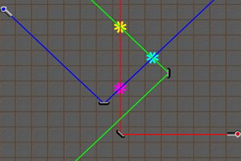
Inspired Game
Chromatron

Slide 5
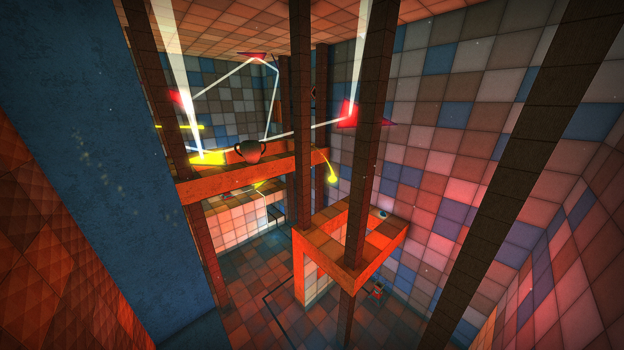
Inspired Game
TRI

Slide 6
Gameplay Objects

Slide 7
什么都没有的框架。
许多机关可以带框架，也可以不带框架。带框架时它看起来更安全，并且能被人推动或拉动。不带框架时除了镜子以外多半不能移动。
一个小小的秘密：不带框架的镜子横放可以当斜坡或者一些更神奇的东西使用，所以更受欢迎。
·框架·

Slide 8
一个发射器！它可以发射光线哦。
到现在为止，总共有3种用途完全不同的光线可以发射，分别是绿光，蓝光和红光。
·发射器·

Slide 9
所有光都可以被反射和折射。
绿光和红光可以激发接收器，蓝光不可以。
蓝光可以在它射到的非透明和反光的面上施加一个沿光线方向的力。
红光不解释。其实人们对它很反感。只是因为游戏需要嘛，所以=3=。
UPD：红光也可以引爆易燃物品，也就是去除通行障碍物咯。
PS：一些出现蓝光的关卡里，玩家需要想办法将蓝光光线反射成向上射出，这样可以制作一个向上的电梯让玩家到达不能到达的地方。
F
·三种光·

Slide 10
当然啦，游戏里还可能存在一些更不为人知的光线。
一种很神奇的光紫光，它可以承受人的重量，你可以行走在它上面。也就是说，你可以用光路来铺路。
通常它的光线对齐要求和蓝光一样不严格，但对过关来说，它很有用。
·另一种光·

Slide 11
当有光线照射到反射镜面上时，光线将发生偏转，就像你在高中课本中学到的那样~
别忘了，镜子在三维空间中，是可以随便旋转的。
Tip：许多关卡严格要求光线是水平或者垂直射出，这时随便推推镜子就不能完事了。把镜子稳稳地停靠在垂直的墙边是不错的选择。
·反射镜·

Slide 12
有的时候，你希望镜子的反射光线由45度射出。为了达到这种效果，镜子和框架成的角度是22.5度。
一个斜反射镜可以同时反射两条共点光线，记住哦，下次要考的。
·斜反射镜·

Slide 13
光栅的作用不容多说，就是滤掉与光栅缝不在同一平面上的光。当然，通过它的光的方向还是可以有很多，可以在光栅后面再放一个与之垂直的光栅来保证只有一种特定方向的光允许通过。
就是因为有了它，很多钻空子的过关方法都被扼杀在摇篮里。
（在实际实现中，由于微小误差光可能不能与光栅缝完美地平行，因此光栅需要小范围的容错性。）
·光栅·

Slide 14
接收到绿光或者红光之后，它会立即触发旁边的机关线路。通常是让一块地面移动或者启动一个发射器。多半情况下，这是过关所需要的。
通常光线接收器前面有光栅控制光线路径，为了防止光线由意想不到的捷径抵达光线接收器。
当然还存在一类情况。光线自动触发了某个接收器，你需要阻拦光线才能使接收器停止触发从而过关。
UPD:由于某些关卡内光线反射次数很多，难以将光线刚好反射到接收器的小球上，所以光线接收器有另一个这里没画的版本——带凹面镜的接收器，凹面镜的作用是将和轴平行的光线对焦到接收器上，让光线允许的误差范围稍大一些。
·光线接收器·

Slide 15
Part I 的样例关卡
接收器
Prob.1
发射器
墙
（重力方向垂直于屏幕朝下）
Notes:
我们如何让它成为一款解谜类游戏而非动作类游戏？

Slide 16
Part I 的样例关卡
正确解法
靠墙对齐

Slide 17
Part I 的样例关卡
微调大师解法
（这种解法需要精准的手动对齐，是很难做到的。为了让玩家不对游戏产生这样的念头，这种解法应该被禁止）

Slide 18
Part I 的样例关卡
光栅
于是这样修改一下就能阿掉了。
大部分关卡中，玩家必须保证光线方向的规范化（如45度或90度射入）才能让光线通过光栅。

Slide 19
许多人对反射镜的印象就是在方形的区域里放镜子。但是……在我们的关卡中却可以乱入另外两种图形——正六边形和正三角形。当然它们比较罕见。
在正三角形平铺的镜子迷宫里游玩是很神奇的事情，国外就有一个这样的迷宫实物。
·三棱柱镜·

Slide 20
这是一个传送门，但很可惜人是钻不过去的，只有光线才能钻过传送门。每对儿连同的传送门都会有不同的颜色标记。在场景中，传送门可能是固定的，也可能一对中有一个是活动的。随你怎么发挥。
切记，光线从传送门经过的时候，如果入射了斜光，出射光也会是斜光。
·Portal·

Slide 21
玻璃砖在游戏中作为固定物体很常见。它的作用就是挡住人而让光通过。玻璃有一定的折射率，当然在较薄玻璃砖中产不产生折射对光路影响也不大。游戏中也可能出现凹凸透镜。
你知道吗？虽然在游戏里玻璃怎么撞都撞不碎，但在现实生活中玻璃是一种很易碎的物质。游戏里的危险动作切勿在实际中模仿！
·玻璃砖·

Slide 22
QP玻璃砖是科学家在20XX年研发的一种新物质，但制备方法困难，几乎无法取得，所以它在常规游戏关卡中几乎无法见到！它的不同凡响之处，就在于它有特别的折射率n=-1。它能用来做什么神奇的事情？
“请不要让QP玻璃砖和普通玻璃砖接触。不然后果自负。”
----QP博士
·QP玻璃砖·

Slide 23
分光镜兼顾反射和折射的功能，允许你增加光线的条数。但这不是无限制的增加！分光之后每条光线的强度都会减弱，而极弱的光经过分光镜时便不能产生分光效果了。
但蓝色光线对挡光物体的施力大小似乎不会随光强减弱而减弱。奇怪。
·分光镜·

Slide 24
Gameplay Control
游戏中的操作有两套备选方案。
1.Push & Pull
对角色控制器增加物理系统，当角色靠近框架时能推动框架。
在角色对着物体按左键时后退，能拉动物体。
旋转物体用边拉边走的方法实现。
翻转物体比较麻烦。可以跳上该物体前边缘后向前走将其掀翻。
2. Gravity Gun
实现类似于Gravity Gun的工具，右键将物体抬举到半空中，并且可跟随角色移动。再次按右键放下受控物体。
按住鼠标左键时按动6个旋转键可以实现控制物体的自由旋转。
按住鼠标左键时按右键将受控物体抛射出去。
当然，也可以两者均保留。

Slide 25
Demo Level 1
一个2D的室内关卡。左边为起点，右边为终点被门挡住。
注意边角弧形的墙壁。是为了防止用一个镜子就过关的……
接收器
接收器控制的门
x3

Slide 26
Solution #1
这是作者想到的。

Slide 27
Solution #2
这是作者略加思索想到的。

Slide 28
Solution #3
当然，作者的智商显然不足以封掉一些奇葩的路径。
利用了镜子的有框性。

Slide 29
Solution #4
其实这关简单到只需要两个镜子。
利用了作者的脑残性。

Slide 30
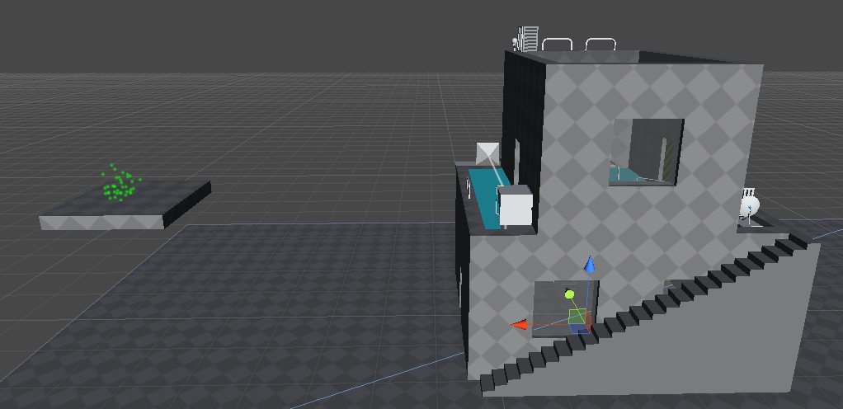
Demo Level 2
一个3D性质的关卡，有两层+天台，每层间用玻璃隔开。
有两个接收器，第一个是触发激活的，作为存档点。第二个是持续激活的，作为关卡目标。

Slide 31
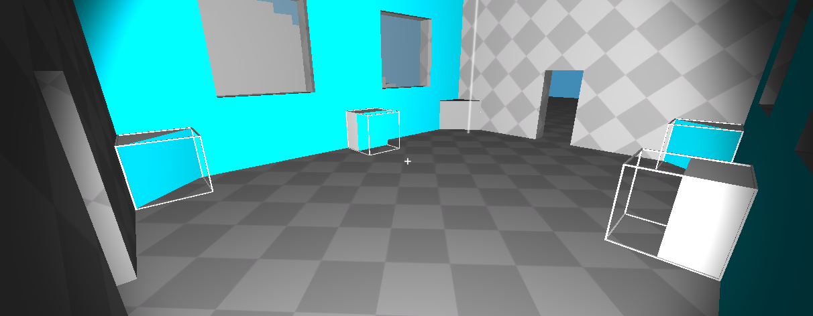
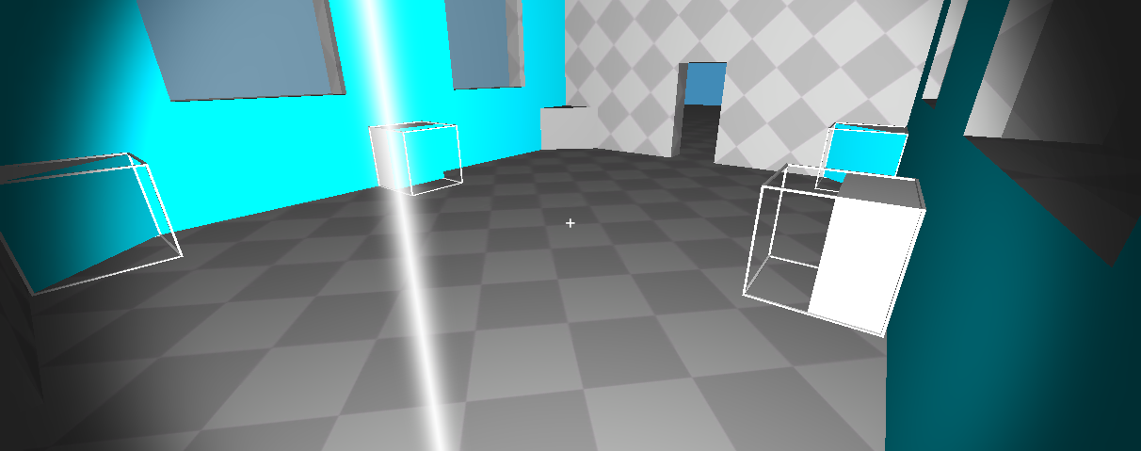
Demo Level 2
第一部分，难点集中在一楼。
一层小房间的结构，分别从两个角落看。
房间的长宽比为9:7，是为了光路设计的。
门的大小刚好阻止框架被携带出去。
注意到房间左右侧两面全部都是镜子，似乎意味着可以制造出死循环的光线。

Slide 32
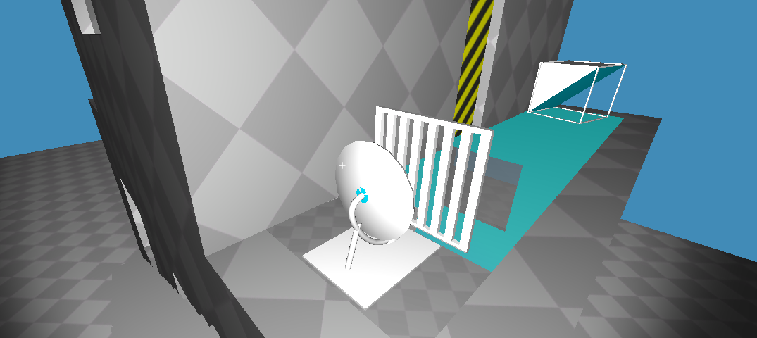
Demo Level 2
从外侧楼梯上楼可看见2楼右平台第一个接收器，带凹面镜。
意味着玩家要将光从1楼室内向上射到2楼平台。

Slide 33
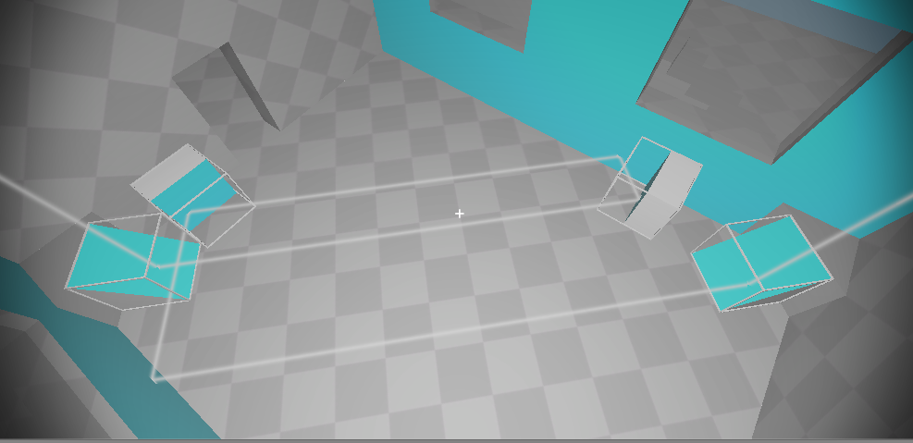
Solution #1
作者想到的解法。
一楼镜子的摆放需要Think Out Of The Box才能解开。 一个90度镜必须横放靠镜面。

Slide 34
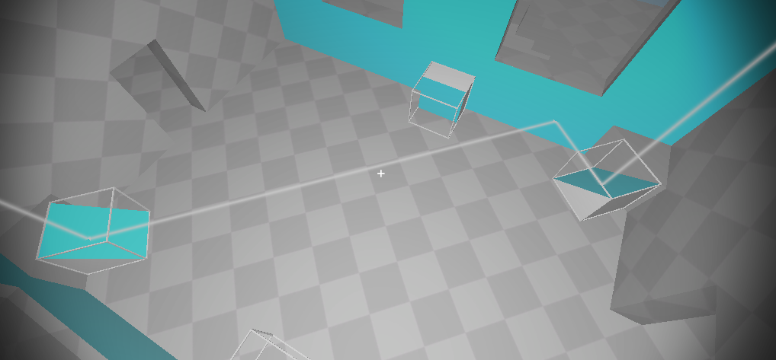
Solution #2
但是有些解是连作者设计时脑洞都没开到的。
这关可以少用两个镜子！

Slide 35
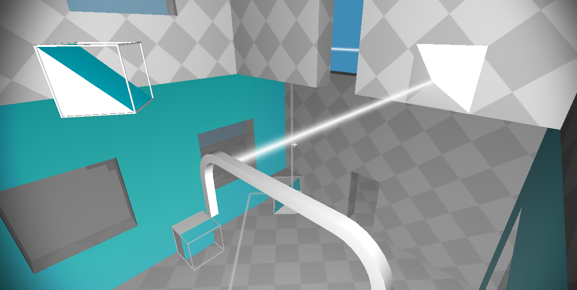
Demo Level 2
第二部分。
进入2楼小房间，内部仅有一个镜子。
接收器在天台，穿过房间有楼梯可以抵达。

Slide 36
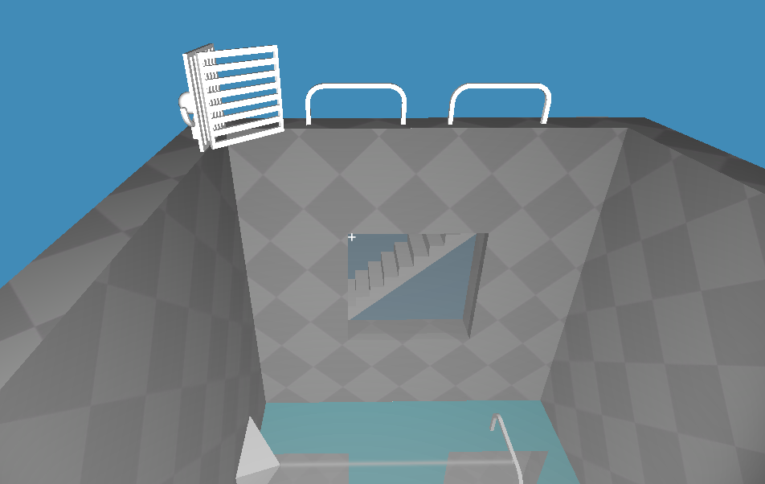
Demo Level 2
天台。
（PS这不是一个地名）
没给镜子。

Slide 37
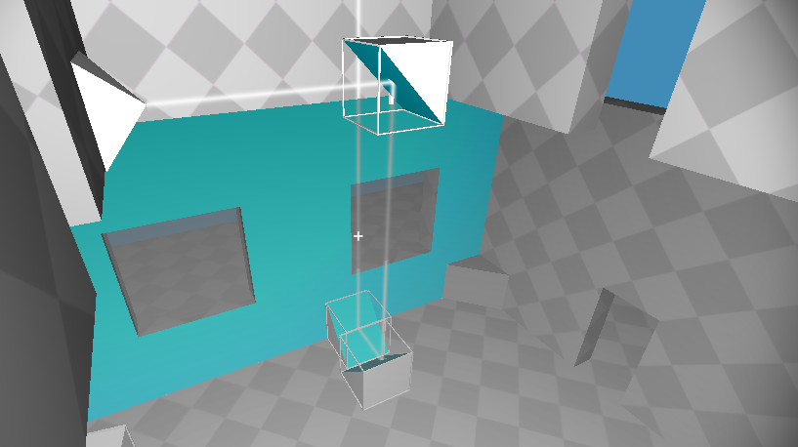
Solution
将2楼的光线直接射向3楼是不可行的。
正解是将其射向一楼，利用两个用过的镜子让光线更加靠墙之后反射回3楼，在3楼用镜子承接。

Slide 38
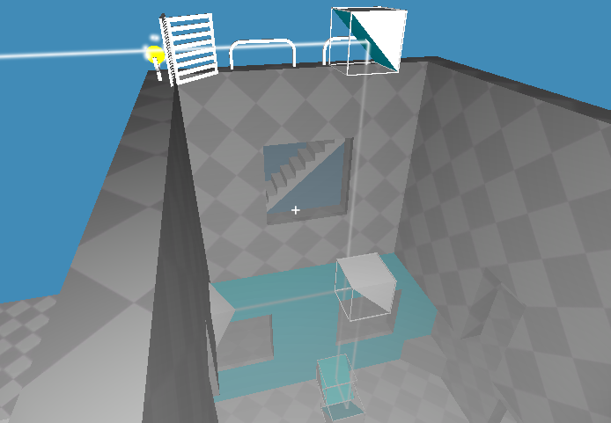
Solution
就像这样。至此就可以过关了。
你问3楼的镜子是哪来的，2楼左边平台可以捞一个镜子上来。也仅此一个镜子可以拿到3楼。

Slide 39
And More…
游戏还有其他神奇的脑洞，比如
1.Multi-Gravity
多重力系统，受地图内特定区域触发重力的改变。
一束光线都可以射到天花板上，人为什么不能爬到天花板上调整光路呢？
2. Non-Euclidean scenes
这是一个很棒的脑洞，在3D空间中暗藏着四维的思想，非欧式空间场景。
绕着场景中的一根柱子转一圈后，你会发现场景莫名其妙地全变了！因为你进入了一个隐式的类似传送门的东西，但这个传送门安排得很奇妙，你根本意识不到你被传送了。
光线也可以在非欧空间里沿着“直线”传播。
当然了，这玩意太难实现了。可以参考一个叫Antichamber的游戏。
当然，它们还只是空想想而已。

Slide 40
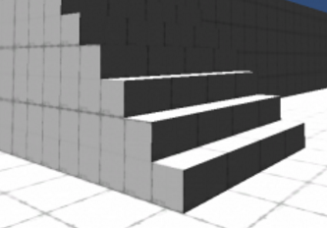
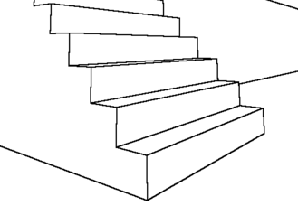
Shader
游戏中可能会减少复杂贴图的使用，改用Shader创造游戏的风格。
纯色贴图 ≠ 单调
可能采用边缘检测（Edge Detect Normals）渲染图形，让图形更加具有几何感：

Slide 41
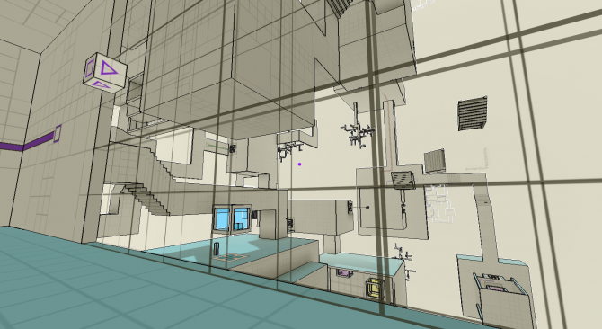

Slide 42
申明：以上内容均不着调。
这是对一个已经过期的想法的记录。前面所有的内容都只是一些胡思乱想，仅供参考，若不合理可随便修改。
jjy

Slide 43
另外推荐一款好玩的游戏叫Ballance。
·球·

